Slide 1
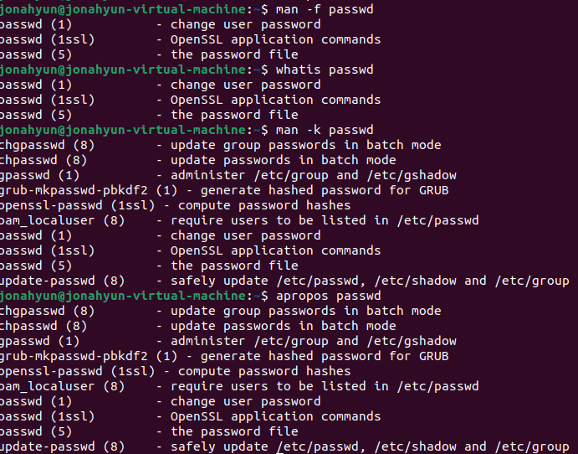
Homework #5
1.permission denied
권한 거부 즉,
명령어의 종료 코드중
하나이다.
2.
=> -f 옵션은 명령어에 대한 설명이고, -k 옵션은 특정 키워드가 있는 페이지를 찾는 명령어 이다.

Slide 2
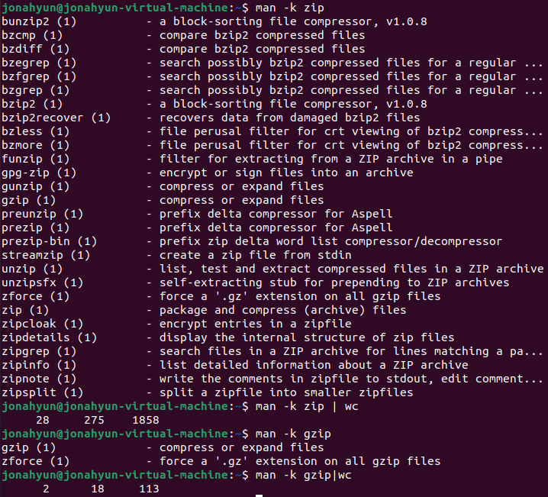
Homework #5
3.
man 1 passwd:passwd 명령어에 대한 정보 제공
man 5 passwd:/etc/passwd 파일에 대한 정보 제공
man -a passwd : passwd 키워드가 담긴 페이지를 모두 보여준다.
4.

Slide 3
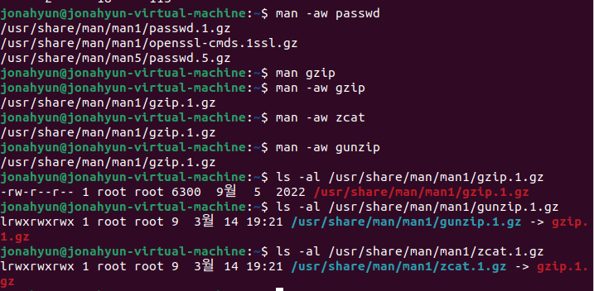
Homework #5
5.
gzip, gunzip, zcat - compress or expand files

Slide 4
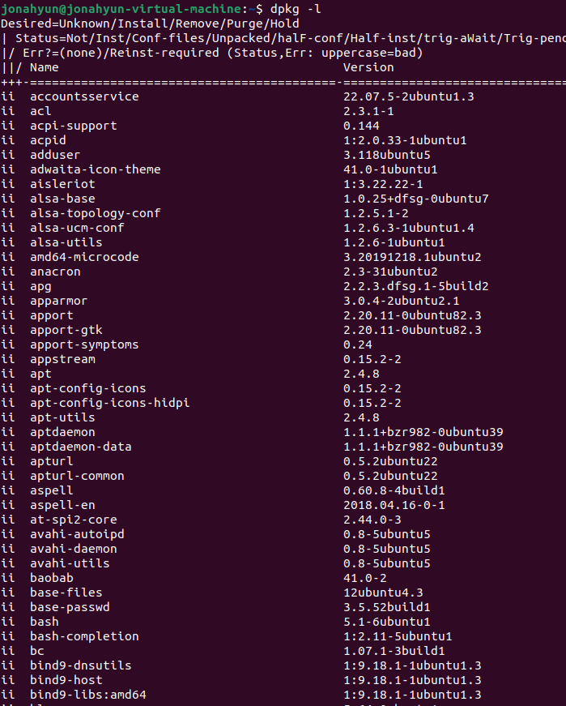
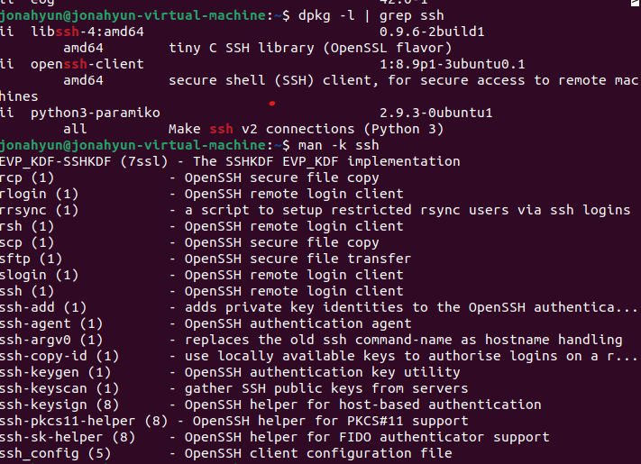
Homework #5
6.

Slide 5
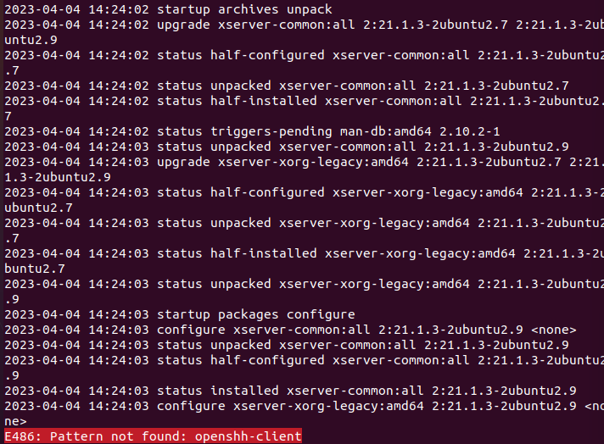
Homework #5
7.
->/ssh라는 명령어를 치면 ssh관련 문서들은 나오지만
/openssh-client를 치면 아무것도 나오지 않아서
openssh-client라는 것은 없다는 것을 보여주는 캡쳐본이다.

Slide 6
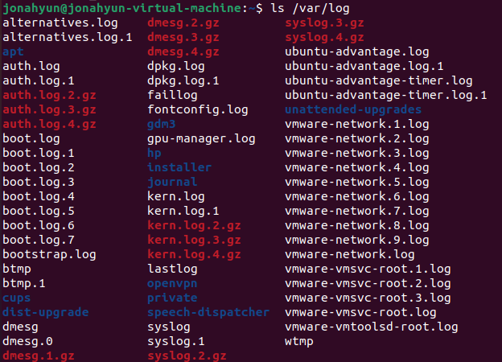
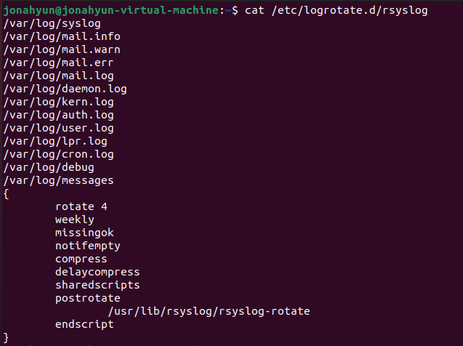
Homework #5
8.
9.
=> 이 명령어는 cat (concatenate) 명령어를
사용하여 /etc/logrotate.d 디렉토리에
있는 rsyslog 파일의 내용을 출력하는 것입니다.
=> rotate의 값은 4이다.

Slide 7
Homework #5
-이 파일은 각 사용자의 계정 정보를
콜론(:)으로 구분하여 7개의 목록으로 저장한다.
1.사용자 이름
2.사용자 비밀번호
3.사용자 ID(UID)
4.사용자가 속한 그룹의 ID(GID)
5.사용자의 이름 또는 기타 정
6.사용자 홈 디렉토리 경로
7.사용자 셸 경로
10.
- /etc/passwd는 리눅스와 유닉스 시스템에서 사용자 계정 정보를 저장하는 파일이다.

